Slide 1
ДЕЗИНФЕКЦИЯ

Slide 2
Дезинфекция- комплексная система мероприятий по уничтожению патогенных
или условно патогенных микроорганизмов во внешней среде и на теле животных.

Slide 3
Виды дезинфекции
ПРОФИЛАКТИЧЕСКАЯ |  | ВЫНУЖДЕННАЯ
Проводится в благополучном хозяйстве с целью предупреждения возникновения болезни |  | Проводится при возникновении инфекционной болезни
предпусковая | технологическая | текущая | заключительная
После завершения строительства, накануне ввоза в помещение животных или завоза кормов | Проводится в зависимости от технологии производства | Проводится системати-чески до ликвидации болезни | Проводится перед снятием карантина или ограничений

Slide 4
Средства дезинфекции
Физические | Химические | Биологические
1.механическая очистка | 1. кислоты | 1.микробы- антогонисты
2. солнечный свет | 2. щёлочи | 2.термофильные микобы
3. УФЛ | 3. хлоросодержащие
4. сухой жар | 4. фенолы и креоны
5. перегретый пар | 5. формальдегид
6. кипячение | 6. соли тяжёлых металов
7. высушивание | 7. препараты других групп
8. гамма лучи | 8. моющие средства
9. ультразвук

Slide 5
Основные требования предъявляемые к дезинфектантам
- обладать достаточной бактерицидностью
- не иметь стойкого неприятного запаха
- хорошо растворяться в воде или давать с ней стойкие эмульсии
- проявлять дезинфицирующее действие в любой среде
- не портить обрабатываемые предметы
- быть доступным и дешевым
- удобными при транспортировке
- обладать высокой стабильностью при хранении
- обладать низкой токсичностью для человека, сельскохозяйственных животных и птицы
- обладать низкой коррозионной активностью в отношении различных конструктивных материалов
- наиболее важным показателем является экологическая безопасность

Slide 6
Химические дезинфектанты
1). Кислоты (соляная, молочная, муравьиная, уксусная, щавелевая, надуксусная, дезоксан).
2). Щелочи (едкий натр, едкое кали, гашеная известь- пушонка,
кальцинированная (двууглекислая сода), карбонат калия (поташ), демп (комплексное соединение) и др.
3). Хлорсодержащие препараты (хлорная известь - получается путем
пропускания газа-хлора через гашеную известь \пушенку\, содержит не
менее 25% активного хлора, гипохлорит кальция, хлорамины,
производные гидантиона, соли изоциануровой кислоты, однохлористый йод.и др
4). Фенолы и крезолы (фенол, крезол, феносмолин, креолин).
5). (Форм)альдегиды (формалин, пароформ, метафор, паросод,
фоспар и др.)
6). Соли тяжелых металлов (медный купорос).
7). Препараты других групп (спирты, иодоформ, оксиды, соединения брома).
8). Моющие средства.

Slide 7
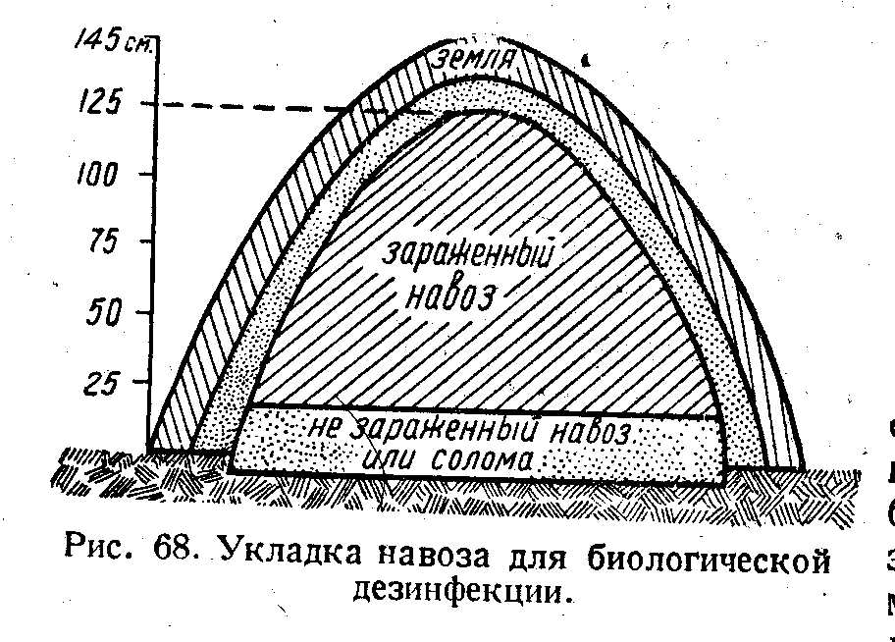

Slide 8
Дезинфекция
Методы | Способы
1. Влажный | Бьющей струёй, факельное распыление , опрыскивание,погружение в раствор
2. Сухой | Посыпка порошками,опыливание дез.посолочные смеси.
3. Аэрозольный | Аппаратный, безаппаратный
4. Газовый | Камерный, под искусственным покрытием

Slide 9
Механизмы и аппараты применяемые для дезинфекции
Специализированные дезинфекционные машины
Аппараты для обработки кожного покрова животных
Аэрозольные генераторы
Дезинфекционные камеры

Slide 10
Организация и техника проведения дезинфекции
Механическая очистка
увлажнение водой или дезсредством
тщательная механическая очистка
гидроочистка
Собственно дезинфекция
выбор дезсредства
метод дезинфекции
определение суммарной площади помещения
расчёт общего количество дезсредства
порядок проведения
экспозиция
проветривание, мытье при необходимости нейтрализация дезсредств
Контроль качества

Slide 11
Качество дезинфекции зависит от:
среды на (в) которой находятся микробы
концентрации дезинфектанта
температуры воздействия
способа обеззараживания
кратности нанесения дезраствора
количество нанесенного раствора на единицу площади (объема)
времени воздействия (экспозиции)

Slide 12
Контроль качества дезинфекции
Контроль подготовки объектов
Контроль за соблюдением установленных режимов дезинфекции
Бактериологический контроль

Slide 13
ДЕРАТИЗАЦИЯ

Slide 14
Дератизация – комплекс мероприятий направленных на уничтожение вредных грызунов

Slide 15
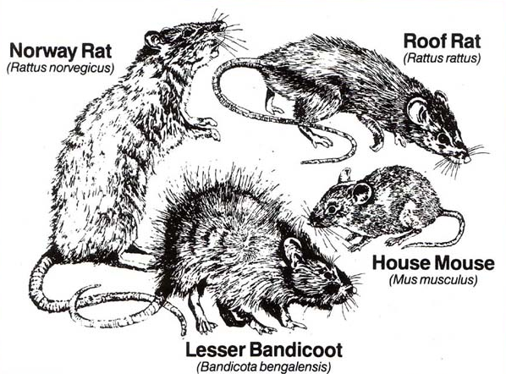

Slide 16
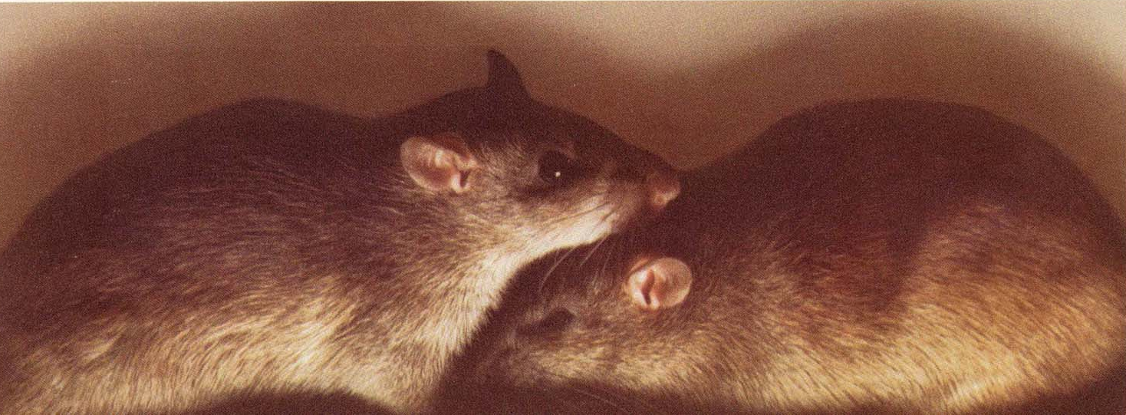

Slide 17
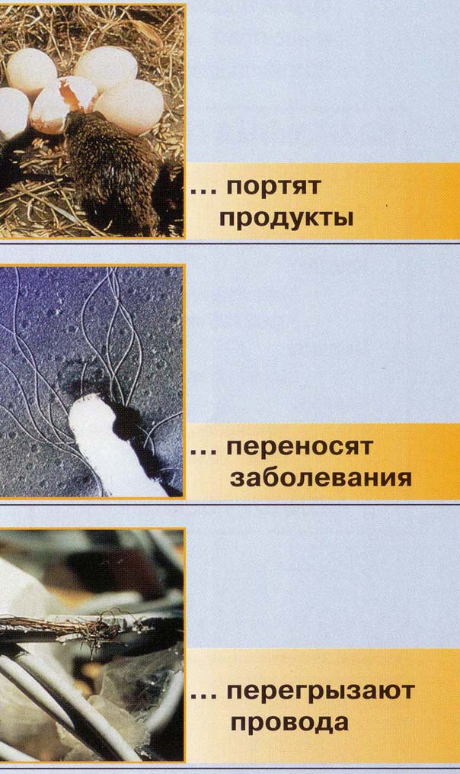

Slide 18
ДЕРАТИЗАЦИЯ
Остродействующие яды(фосфид
цинка, крысид, монофторин,
красный морской лук и др.
Антикоагулянты(зоокумарин,
ратиндан, пенолацин, фентолацин и др.
Профилактические
мероприятия
Истребительные
средства
Ветеринарно-санитарные
(создание условий,
лишающих грызунов корма,
воды и убежищ); ветеринарно-
просветительная работа
Химические
Естественные враги
грызунов (кошки, собаки, лисицы, хищные птицы)
Биологические
Строительно-техническая работа (защита от мышевидных грызунов зданий и сооружений
Применение бактерий (бактерии Исаченко-Мережковского, Прохорова и др.)
Механические
Ловушки, капканы
Агротехнические( вспашка, своевременная уборка соломы, мякины и др.отходов)
Химические яды и бактериальные препараты.
Комбинированные
Отпугивающие (сланцевое масло,альбихтин, цимат и др.)

Slide 19
МЕТОДЫ ДЕРАТИЗАЦИИ
Безприманочный
(опыливание
ядами
нор, путей движения)
Приманочный (пищевые
приманки: каши,хлеб,
фарш, ;водные приманки:
вода, молоко, бульон
Газами(углекислый газ)
СО2

Slide 20
Способы приготовления отравляющих приманок.
Механическое смешивание
Вымачивание в растворах ядов
Прилипание ядов-порошков к поверхности приманок (растительное масло и другие масла)
Нанесение ядовитых паст на поверхность приманок.
Вымачивание или опыливание растительных приманок ядами.

Slide 21
Рецепты приманок (в граммах)
Зоокумарин 20 Влажный комбикорм 960 Масло растительное 20 | Зоокумарин 20 Хлебная крошка 580 Фарш мясной или рыбный 400
Фентолацин 30 Дробленое зерно 940 Масло растительное 30 | Фентолацин 30 Комбикорм запаренный 930 Сахар 20
Крысит 10 Хлебная крошка 930 | Фосфид цинка 20 Зерно дробленое 930 Масло растительное 50

Slide 22
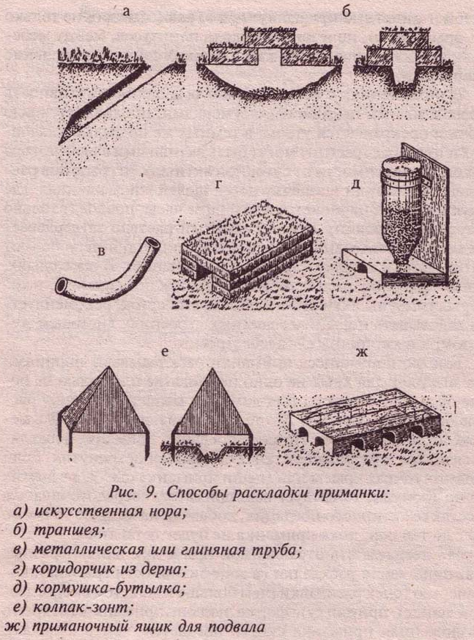

Slide 23
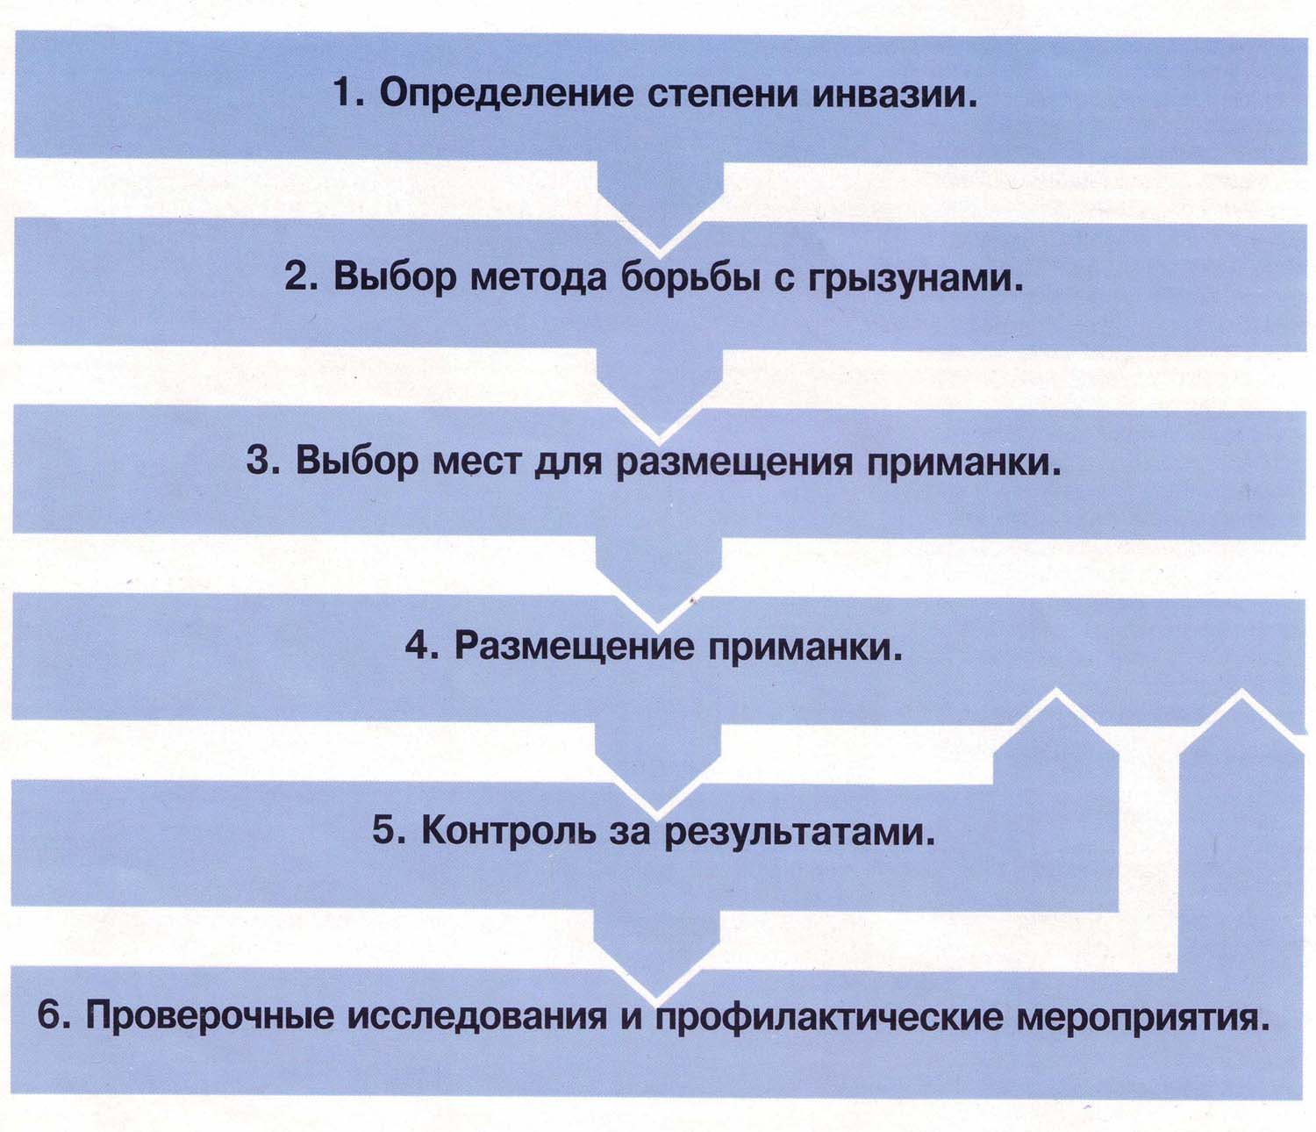
Порядок проведения дератизации.

Slide 24
Оценка эффективности дератизации.
Х = (А+ В)х 100
А
Х - % эффективности дератизации
А - количество жилых нор или суточное колличество съеденной приманки до дератизации
В - то же после дератизации

Slide 25

ДЕЗИНСЕКЦИЯ

Slide 26
Дезинсекция – комплекс мероприятий, направленных на уничтожение членистоногих (клещей и насекомых), вызывающих заболевания и являющихся переносчиками возбудителей.

Slide 27
Болезни, переносчиками которых являются членистоногие:
ИНАН
ИЭМ лошадей
Миксоматоз кроликов
Японский энцефалит
Болезнь Акабане
Вессельсбронская болезнь овец
Блутанг
Нодулярный дерматит
Африканская чума лошадей
Болезнь Найроби
Шотландский энцефаломиелит овец
Везикулярный стоматит
Панлейкопения кошек

Slide 28
МЕРЫ БОРЬБЫ С НАСЕКОМЫМИ
ДЕЗИНСЕКЦИЯ
ПРОФИЛАКТИЧЕСКИЕ МЕРОПРИЯТИЯ
ИСТРЕБИТЕЛЬНЫЕ СРЕДСТВА
ИНСЕКТИЦИДЫ (ДДВФ, ДИБРОМ,
ХЛОРОФОС, ЦИОДРИН, АМИДОФОС. БАЙТЕКС И ДР.)
ХИМИЧЕСКИЕ
РЕПЕЛЛЕНТЫ (ОКСАМАТ И ДР.)
ИНСЕКТИЦИДНО-РЕПЕЛЛЕНТНЫЕ
КОМПОЗИЦИИ (ДИОКС-1, ДИОКС-2)
ФИЗИЧЕСКИЕ
ПОСТОЯННАЯ ОЧИСТКА ПОМЕЩЕНИЙ; УБОРКА ТЕРРИТОРИЙ; УДАЛЕНИЕ ОТХОДОВ И МУСОРА; ЗАГРАДИТЕЛЬНЫЕ СЕТКИ; ПРОВЕТРИВАНИЕ ПОМЕЩЕНИЙ И СЫРЬЯ; ОСУШЕНИЕ МЕЛКИХ ВОДОЕМОВ, БОЛОТ, ЗАСЫПКА ЯМ, КАНАВ, КАРЬЕРОВ, ЛУЖ; РАСПАШКА ПУСТУЮЩИХ ЗЕМЕЛЬ И ДР.
ПРОМОРАЖИВАНИЕ; КИПЯЧЕНИЕ; ГОРЯЧИЙ ВОЗДУХ, ГОРЯЧАЯ
МОЙКА. ЭЛЕКТРОЛОВУШКИ; ОГОНЬ; ЛИПКАЯ БУМАГА И ДР.
РЫБЫ, ОСЫ,СТРЕКОЗЫ, ПАУКИ,
МУРАВЬИ, ЖУКИ , БОЖЬИ КОРОВКИ
БИОЛОГИЧЕСКИЕ
ТУРИНГИН, ПАТОГЕННЫЕ ГРИБЫ И ДР.
СТЕРИЛИЗАЦИЯ НАСЕКОМЫХ
ГАММА-ЛУЧАМИ; ХИМИЧЕСКИМИ ПРЕПАРАТАМИ

Slide 29
МЕТОДЫ ДЕЗИНСЕКЦИИ
ВЛАЖНЫЙ
ОПРЫСКИВАНИЕ,
ПОГРУЖЕНИЕ В
РАСТВОР
АЭРОЗОЛЬНЫЙ
СУХОЙ
(ПОСЫПКА
ПОРОШКАМ
И
ТАБЛЕТКАМ
И
ГАЗАМИ
(ГАЗЫ,
ИНСЕКТИЦИДНЫЕ
ШАШКИ)

